Slide 1
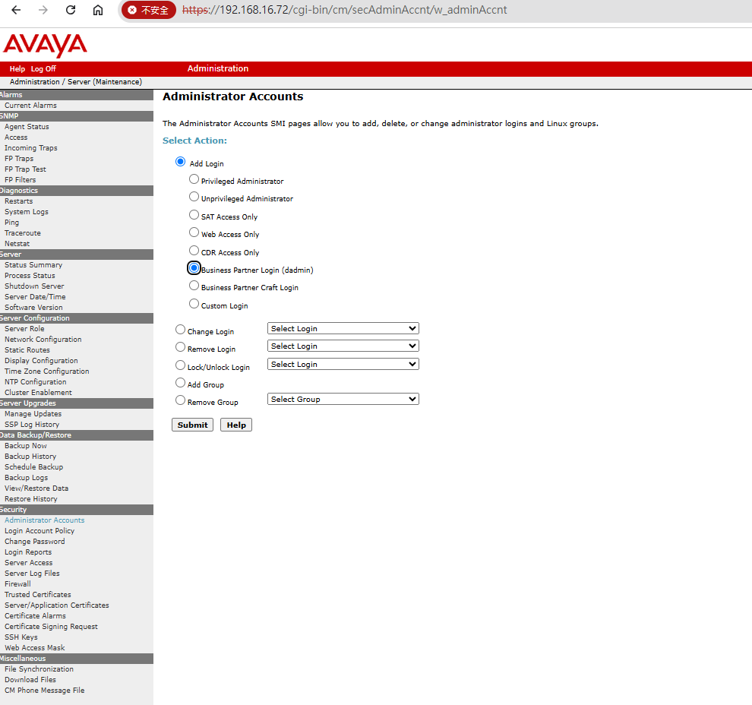
新增dadmin賬號
不要手動建立一般
User的dadmin

Slide 2
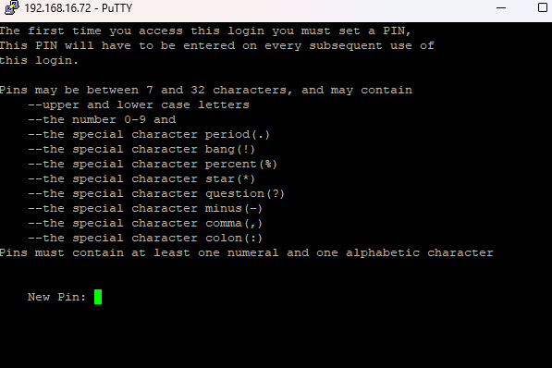
第一次登入會要求設定pin
忘了只能avaya遠端reset
這個pin是存在CM
Database裡的，你把
Dadmin刪了再加也沒用

Slide 3
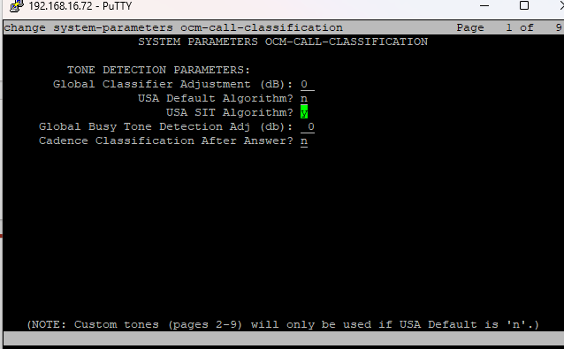
這個只有dadmin能改
一般賬號沒有權限改這個

Slide 4


